Slide 1
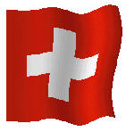
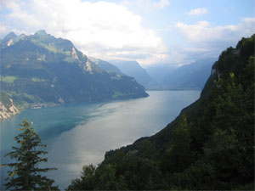
Die Schweiz

Slide 2
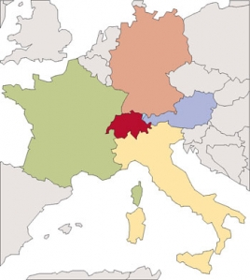
Die Schweiz liegt in Mitteleuropa. Die Schweiz ist ein richtiges Mosaikland, der aus 23 Kantonen und 3 Halbkantonen besteht.

Slide 3
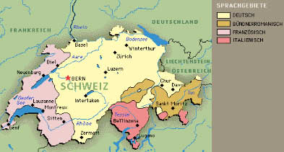
Die Landessprachen der Schweiz sind Deutsch (65 Prozent der Bevölkerung), Französisch (18 Prozent) und Italienisch (10 Prozent).

Slide 4
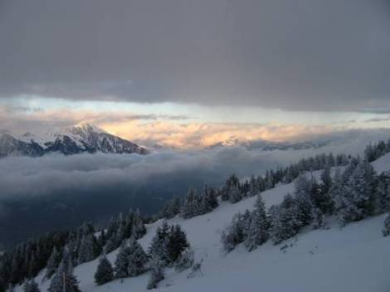
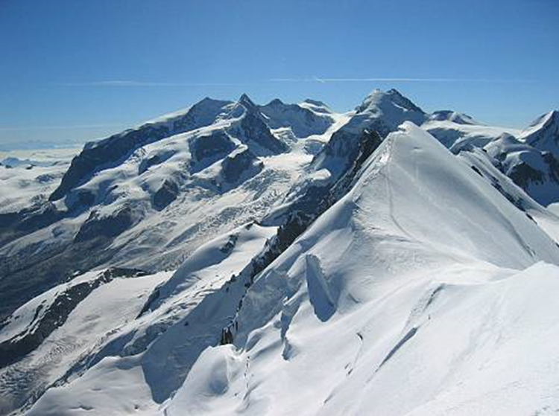
Die Schweiz ist ein Gebirgsland Die Schweizer Alpen sind 2 000 bis 3 000 m hoch.

Slide 5
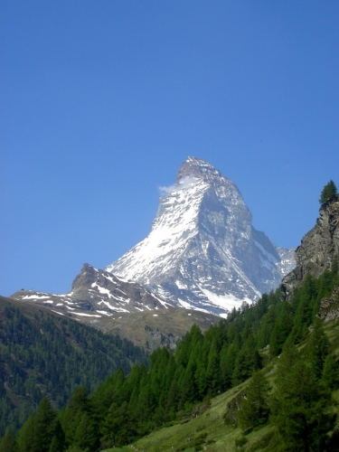
Der höchste Berg ist das Matterhorn mit 4478 Metern. Es liegt an der Grenze zwischen der Schweiz und Italien.

Slide 6
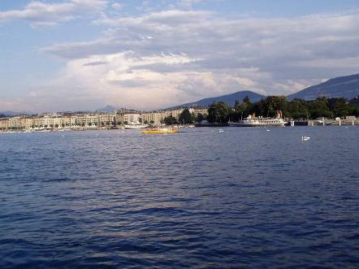
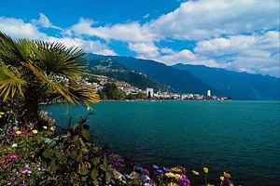
der Genfer See

Slide 7
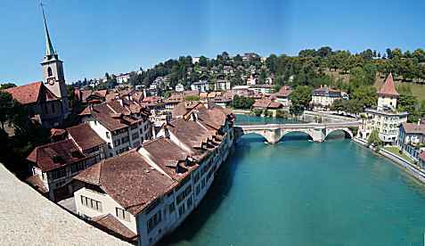
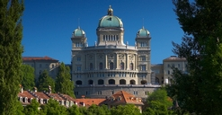
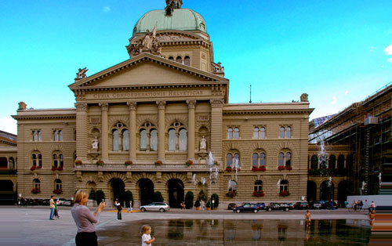
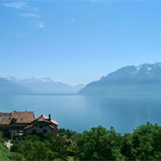
Bern – die Hauptstadt

